Slide 1
স্বাগতম
facebook.com/horen.dash

Slide 2
পরিচিতি
হরেন চন্দ্র দাস
সহকারী শিক্ষক(হিন্দু ধর্ম)
নিকড়দীঘি নান্দুলা উচ্চ বিদ্যালয়
পাঁচবিবি, জয়পুরহাট।
জেলা অ্যাম্বাসেডর ICT4E জয়পুরহাট
মোবাইল নং- ০১৭৩৪৯৯৪৮৬৪
ই-মেইল- horen.dash@gmail.com
horen.dash79@hotmail.com
শ্রেণীঃ নবম ও দশম
বিষয়ঃ হিন্দুধর্ম ও নৈতিক শিক্ষা
অধ্যায়ঃ ৭ম
পাঠঃ 1 ।
সময়ঃ ৫০ মিনিট
তারিখঃ ০০/07/২০২1
facebook.com/horen.dash

Slide 3
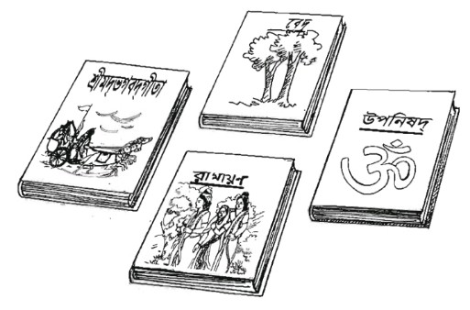
চিত্রগুলো লক্ষ্য কর
ঠিক বলেছো এগুলো ধর্মগ্রন্থের চিত্র ।
facebook.com/horen.dash

Slide 4
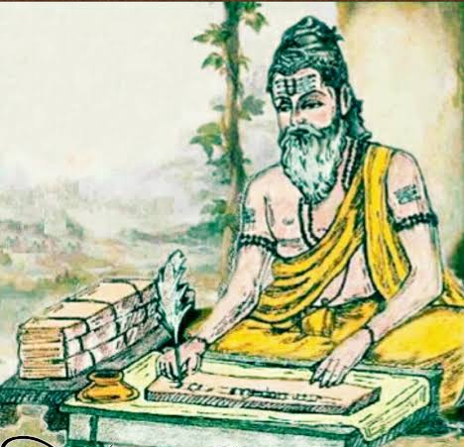
আদর্শ জীবনাচরণ ও নৈতিকতা গঠনে ধর্মগ্রন্থের গুরুত্ব ও ভূমিকা।
facebook.com/horen.dash

Slide 5
শিখনফল
এই পাঠ শেষে শিক্ষার্থীরা-
১
২
ধর্মের লক্ষণসমূহ ব্যাখ্যা করতে পারবে;
৩
আদর্শ জীবনাচরনে ও নৈতিকতা গঠনে ধর্ম গ্রন্থের ভূমিকা ব্যাখ্যা করতে পারবে।
ধর্ম ও ধর্মগ্রন্থ কি তা বলতে পারবে;
facebook.com/horen.dash

Slide 6
ধর্ম
ধর্ম শব্দটির অর্থ, ‘যা ধারণ করে’। ধৃ ধাতু + মন(প্রত্যয়)=ধর্ম। ধৃ ধাতুর অর্থ ধারণ করা।
যা হৃদয়ে ধারণ করে মানুষ সুন্দর, সুশৃঙ্খল ও পবিত্র, জীবনযাপন করতে পারে, তাকেই ধর্ম বলে।
facebook.com/horen.dash

Slide 7
ধর্মগ্রন্থ
মানবজীবনের ইহোলৌকিক ও পারলৌকিক সুখ এবং নৈতিক চরিত্র গঠনের জন্য বিভিন্ন উপদেশ, নির্দেশ রীতিনীতি, আখ্যান- উপাখ্যান যে-গ্রন্থে লিপিবদ্ধ আছে, তাই ধর্মগ্রন্থ।
facebook.com/horen.dash

Slide 8
ধর্মগ্রন্থ
ধর্মের প্রতি মানুষের স্বাভাবিক শ্রদ্ধা রয়েছে এবং ধর্মগ্রন্থের প্রতিও সকলের শ্রদ্ধা-ভক্তি রয়েছে।
facebook.com/horen.dash

Slide 9
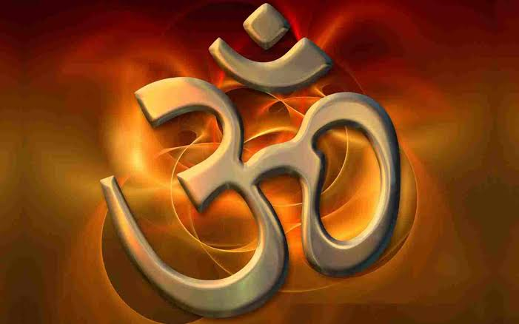
একক কাজ সময়-৫মিনিট
ধর্ম ও ধর্মগ্রন্থ কি? ব্যাখ্যা কর।
facebook.com/horen.dash

Slide 10
ধর্মগ্রন্থে সন্নিবেশিত থাকে
ধর্মতত্ত্ব
ধর্মীয় সংস্কার
ধর্মানুষ্ঠান অনুকরণীয় উপ্যাখ্যান
ধর্মাচার
facebook.com/horen.dash

Slide 11
বেদ
ব্রাহ্মণ
আরণ্যক
উপনিষদ
রামায়ণ
মহাভারত
শ্রীচৈতন্যচরিতামৃত
ধর্মগ্রন্থ
facebook.com/horen.dash

Slide 12
চিত্রগুলো দেখি
মানুষের লব্ধজ্ঞান হাজার হাজার বৎসর ধরে গুরু-শিষ্য পরম্পরায় চলে আসছে।
লিপি আবিষ্কারের পর ধীরে ধীরে এ সমস্ত জ্ঞান গ্রন্থাকারে সন্নিবেশিত হয়েছে।
facebook.com/horen.dash

Slide 13
ধর্মগ্রন্থে আলোচনা করা হয়েছে
ঐশ্বরিক তত্ত্ব
ইহলোক ও পরলোকের কথা
শ্রেয় ও প্রেয়র কথা
facebook.com/horen.dash

Slide 14
আখ্যান ও উপখ্যানের আলোচিত হয়েছে
সুখ-দুঃখ
আনান্দ-উচ্ছাস
বিশ্বব্রহ্মাণ্ড
সৃষ্টিতত্ত
রাজা-রাজবংশের কথা
যুদ্ধ-বিগ্রহ
হাঁসি কান্না
facebook.com/horen.dash

Slide 15
লক্ষ্য কর
বিশ্ব ব্রহ্মান্ডের সৃষ্টি, স্থিতি ও লয়ের কর্তা ব্রহ্ম।
বেদ হিন্দুদের আদি ধর্মগ্রন্থ। বেদ কে আশ্রয় করেই হিন্দুধর্মের বিকাশ।
facebook.com/horen.dash

Slide 16
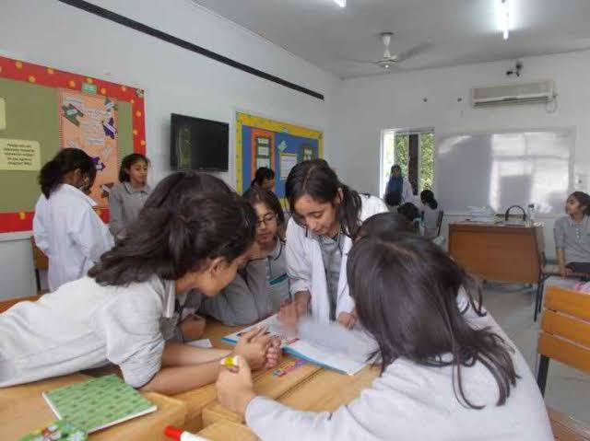
দলীয় কাজ সময়-১০ মিনিট
আদর্শ জীবনাচরণে ও নৈতিকতা গঠনে ধর্ম গ্রন্থের ভূমিকা বর্নণা কর ।
facebook.com/horen.dash

Slide 17
মানুষের ধর্ম মনুষ্যত্ব। যার মনুষ্যত্ব নেই, সে পশুর সমান।
ধর্ম পালনে পশুবৃত্তিরবিনাশ ঘটে। জেগে ওঠে মানবিকতা ও পবিত্রতার এক বিশুদ্ধ কল্যাণ অনুভূতি। এই কল্যানবোধই ধর্ম।
facebook.com/horen.dash

Slide 18
ধর্মের বিশেষ লক্ষণ
বেদ
স্মৃতি
সদাচার
বিবেকের বাণী
মনুসংহিতায় ধর্মের বিশেষ লক্ষণ সমূহ
facebook.com/horen.dash

Slide 19
ধর্মের বাহ্য লক্ষণ
সহিষ্ণুতা
শুদ্ধ বুদ্ধি
সত্য
ক্রোধহীনতা
জ্ঞান
ক্ষমা
ইন্দ্রিয় সংযম
শুচিতা
দয়া
চুরি না করা
মনুসংহিতায় ধর্মের বাহ্য লক্ষণ সমূহ
facebook.com/horen.dash

Slide 20
সব কিছুর মূলে ঈশ্বর-ঈশ্বরকে ভক্তি করা ধর্মের মূল কথা।
যা ধর্মের বিপরীত তাই অধর্ম।
ঘুষ নেওয়া
মিথ্যা
ক্রোধ
চুরি করা
facebook.com/horen.dash

Slide 21
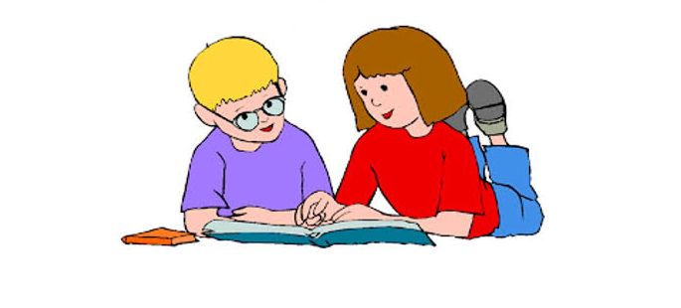
জোড়ায় কাজ সময়-৮ মিনিট
ধর্মের বিশেষ ও বাহ্য লক্ষণ সমূহ লেখ।
facebook.com/horen.dash

Slide 22
মূল্যায়ন
‘ক’ অন্যতম একটি প্রচীন ধর্মগ্রন্থ। এখানে ‘ক’- এর সাথে সাদৃশ্য রয়েছে কোন গ্রন্থটির। ?
ধর্মগ্রন্থের উপাখ্যান মানুষকে উপদেশ দেয় -
i) সৎপথে চলার
ii) ন্যায়ের পথে চলার
iii) বন্ধুর পথে চলার
নিচের কোনটি সঠিক ?
উত্তর সঠিক হয়েছে
আবার চেষ্টা কর
আবার চেষ্টা কর
(ক) উপনিষদ
(খ) বেদ
আবার চেষ্টা কর
(গ) রামায়ণ
(ঘ) মহাভারত
আবার চেষ্টা কর
উত্তর সঠিক হয়েছে
আবার চেষ্টা কর
আবার চেষ্টা কর
(ক) i ও ii
(খ) i ও iii
(ঘ) i, ii ও iii
(গ) ii ও iii
facebook.com/horen.dash

Slide 23
আমাদের সকলেরই ধর্ম মেনে চলা উচিত কেন? ব্যাখ্যা কর।
facebook.com/horen.dash

Slide 24
facebook.com/horen.dash

